Slide 1




Bài
9
Nói và nghe
Kể chuyện
CẬU BÉ HAM HỌC

Slide 2
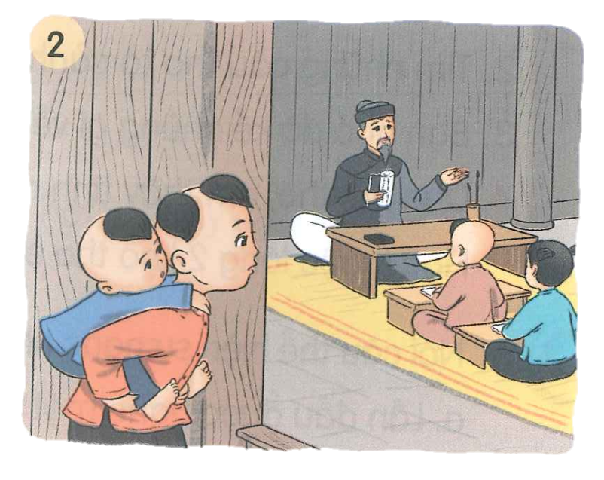
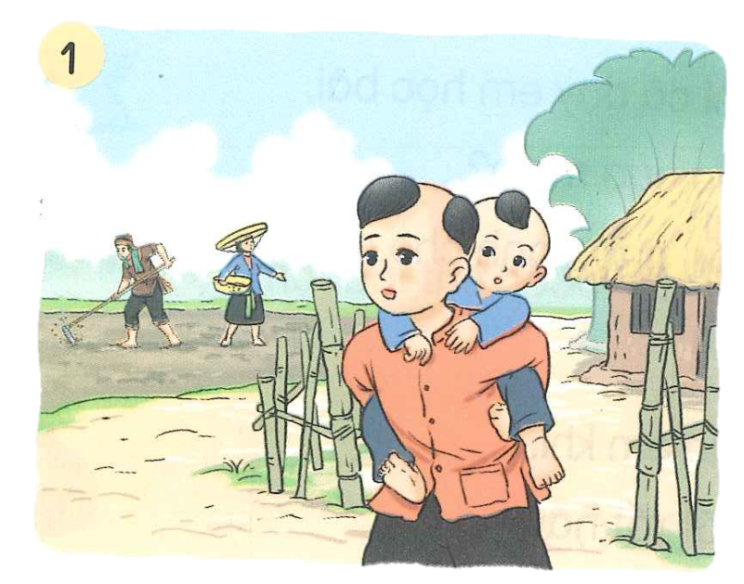
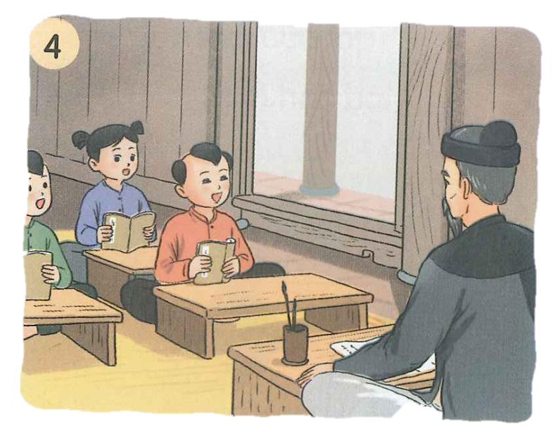
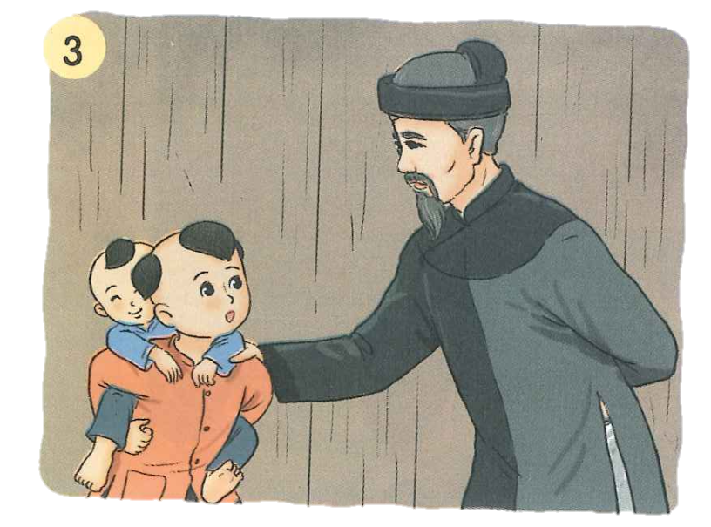

Vì sao cậu bé Vũ Duệ không được đi học?
1. Nghe kể chuyện.
Cậu bé ham học
Buổi sáng, Vũ Duệ thường cõng em đi đâu?
Vì sao Vũ Duệ được đi học?
Vì sao Vũ Duệ được thầy khen?
Notes:
GV cho HS nghe 2 lần. 1 lần nghe vỡ câu chuyện. Lần 2 định hướng cho HS để trả lời các câu hỏi dưới tranh

Slide 3
Cậu bé Vũ Duệ không được đi học vì nhà cậu rất nghèo.
Buổi sáng, Vũ Duệ thường cõng em đến nhà thầy đồ.
Vũ Duệ được đi học nhờ thầy đồ biết cậu bé rất học rất tốt nên đã đến nhà xin cho cậu đi học.
Vũ Duệ được thầy khen vì cậu đã trả lời được câu hỏi của thầy.
Notes:
GV cho HS nghe 2 lần. 1 lần nghe vỡ câu chuyện. Lần 2 định hướng cho HS để trả lời các câu hỏi dưới tranh

Slide 4


2. Chọn kể 1 – 2 đoạn của câu chuyện theo tranh.
Buổi sáng, Vũ Duệ thường cõng em đi đâu?
Vì sao cậu bé Vũ Duệ không được đi học?
Vì sao Vũ Duệ được thầy khen?
Vì sao Vũ Duệ được đi học?

Slide 5

Tiêu chí đánh giá:
Kể đúng nội dung
câu chuyện.
Kể tự tin, biết kết hợp cử chỉ, điệu bộ.
Thể hiện được giọng kể phù hợp, phân biệt được giọng đọc của nhân vật.

Slide 6


Câu chuyện cậu bé ham học
muốn nói với các con điều gì?
Câu chuyện ca ngợi cậu bé Vũ Duệ tuy nhà nghèo nhưng rất ham học. Sau này ông đã đỗ Trạng nguyên năm 22 tuổi.

Slide 7

Liên hệ:
? Con đã chăm chỉ học tập chưa?
Con hãy chia sẻ cho cô và các bạn nghe những việc con đã làm thể hiện mình đã chăm chỉ học tập.
? Chăm chỉ học tập giúp con điều gì?

Slide 8
Vận dụng
Kể cho người thân về cậu bé Vũ Duệ trong câu chuyện Cậu bé ham học.
G:
Xem lại những bức tranh, nhớ lại nội dung câu chuyện và kể cho người thân nghe 1 – 2 đoạn câu chuyện.
Chia sẻ với người thân về nội dung, ý nghĩa câu chuyện.

Slide 9




Củng cố - dặn dò
Kể cho người thân nghe câu chuyện Cậu bé ham học.
Xem trước bài sau :
Nói và nghe: Ngôi trường của em trang 50.

Slide 10

Tạm biệt và hẹn gặp lại
các con vào những tiết học sau!

